Slide 1
SIECI KOMPUTEROWE
JAN STOSIO
KLASA 1 E

Slide 2
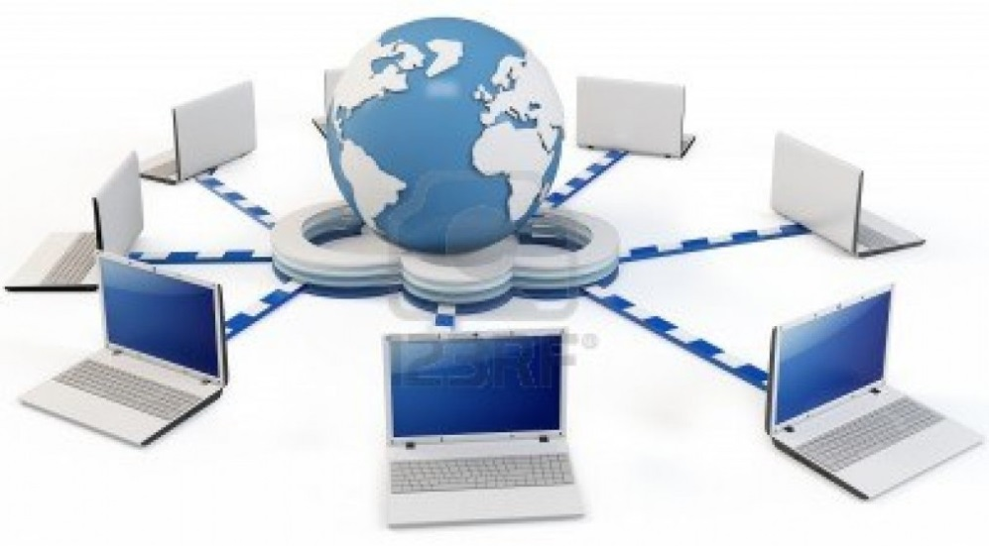
Sieć komputerowa – zbiór komputerów i innych urządzeń połączonych ze sobą kanałami komunikacyjnymi.
Sieć komputerowa umożliwia wzajemne przekazywanie informacji oraz udostępnianie zasobów własnych między podłączonymi do niej urządzeniami, tzw. ,,Punktami sieci”

Slide 3
Głównym przeznaczeniem sieci komputerowej jest ułatwienie komunikacji pomiędzy ludźmi, będącymi faktycznymi użytkownikami sieci.

Slide 4
Sieć umożliwia łatwy i szybki dostęp do publikowanych danych, jak również otwiera techniczną możliwość tworzenia i korzystania ze wspólnych zasobów informacji i danych.

Slide 5
Cechy użytkowe sieci komputerowej:
ułatwienie komunikacji między ludźmi.
udostępnianie plików, danych, informacji i zasobów sprzętowych.
uruchamianie programów na komputerach zdalnych.
rozpowszechnianie Wolnego i Otwartego Oprogramowania.

Slide 6
Składniki sieci komputerowej:
Hosty – czyli komputery sieciowe, dzięki którym użytkownicy mają dostęp do sieci
Serwery - stale włączone komputery o dużej mocy obliczeniowej Medium transmisyjne – kable miedziane i światłowodowe i/lub fale radiowe;
Oprogramowanie programy komputerowe zainstalowane na hostach serwerach i innych urządzeniach sieciowych
Sprzęt sieciowy – np.: rutery, karty sieciowe, modemy

Slide 7
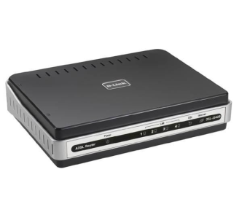
Dwa najpopularniejsze sprzęty sieciowe to:
Modem - moduluje sygnał w celu zakodowania informacji cyfrowych, tak by mogły być przesyłane w wybranym medium transmisyjnym, a także demoduluje tak zakodowany sygnał w celu dekodowania odbieranych danych.
Ruter – urządzenie służące do łączenia różnych sieci komputerowych
Ruter/modem – fuzja modemu i rutera

Slide 8
Źródło:
http://pl.wikipedia.org
http://www.niemieszane.info/sieci-komputerowe/rozwoj-internetu/
http://www.bank-internetowy.biz.pl/ranking-bankow-internetowych
http://www.aiperos.pl/oferta/siec-i-internet/
http://szumiwlesie.wordpress.com/2013/02/12/pojecie-sieci-komputerowej/

